Slide 1
Лекция 10. Балансировка нагрузки и доступность web-сервисов с HAProxy
HAProxy принимает клиентский трафик и направляет его на один из backend-серверов
Балансировщик помогает убрать единую точку отказа web-сервера, но сам тоже требует отказоустойчивости
Учебный стенд: client01 → lb01 → web01 и web02
Главная идея: балансировка работает только тогда, когда checks, таймауты, logs, TLS и мониторинг настроены осознанно

Slide 2
Цель лекции
Понять SPOF, вертикальное и горизонтальное масштабирование
Уметь различать Reverse Proxy и Load Balancer
Уметь объяснить frontend, backend, server, global, defaults и mode http
Уметь настроить Round Robin, Least Connections, weights и HTTP health checks
Уметь проверить отказ backend, TLS termination, stats и мониторинг HAProxy

Slide 3
Учебные вопросы
1. SPOF, вертикальное и горизонтальное масштабирование
2. Reverse proxy и load balancer
3. HAProxy frontend, backend и server
4. Round Robin, Least Connections и health checks
5. Таймауты, исходный IP и статистика
6. Отказ backend, TLS termination, один HAProxy и обзор Keepalived/VIP
7. Мониторинг HAProxy через Zabbix

Slide 4
Учебная топология фиксирует роли и адреса
client01: 192.168.10.10 — клиентская проверка
lb01: 192.168.30.10 — HAProxy
web01: 192.168.30.11 — Nginx backend
web02: 192.168.30.12 — Nginx backend
zabbix01: 192.168.30.40 — мониторинг
На web01 и web02 нужны разные страницы: Response from web01 и Response from web02

Slide 5
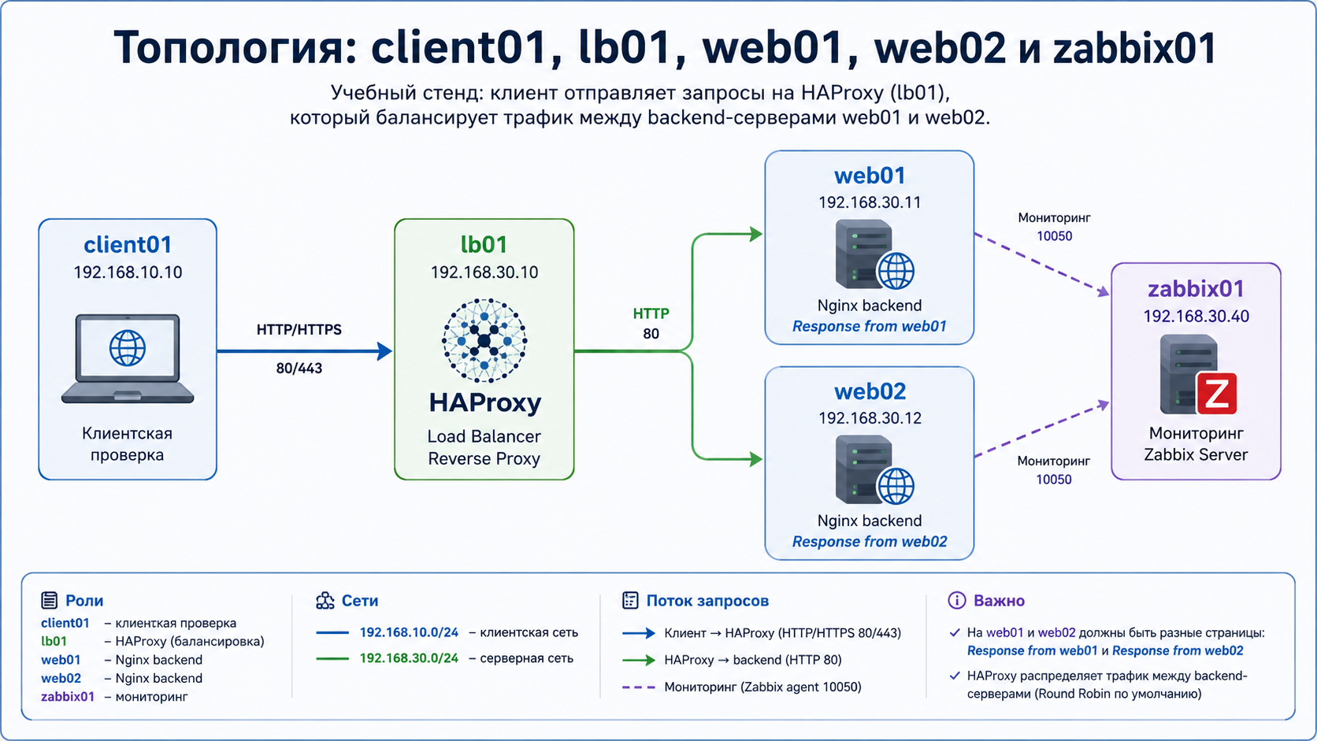
Топология: client01, lb01, web01, web02 и zabbix01

Slide 6
1. Один web-сервер становится SPOF
SPOF — Single Point of Failure, единая точка отказа
Если единственный web-сервер отказал, сервис недоступен всем клиентам
Резервная копия помогает восстановиться позже, но не обеспечивает доступность прямо сейчас
Мониторинг обнаружит отказ, но не распределит трафик
Балансировщик нужен, чтобы клиент мог попасть на исправный backend

Slide 7
Вертикальное масштабирование усиливает один сервер
Вертикальное масштабирование — добавить CPU, RAM, диск или сетевой ресурс одному серверу
Плюс: проще администрировать один экземпляр приложения
Минус: сохраняется одна точка отказа
Минус: есть предел роста одного сервера
Для отказоустойчивости одного усиления обычно недостаточно

Slide 8
Горизонтальное масштабирование добавляет backend-серверы
Горизонтальное масштабирование — несколько серверов обслуживают один сервис
Нагрузка распределяется между web01 и web02
При отказе одного backend второй может продолжить обслуживание
Приложение должно быть готово к работе в нескольких экземплярах
Балансировщик выбирает, куда отправить конкретный запрос

Slide 9
HAProxy не исправляет состояние приложения автоматически
Если оба backend зависят от одной базы данных, database остается SPOF
Если backend имеют разные версии приложения, Round Robin будет отдавать разные результаты
Если session хранится локально на web01, клиент может потерять авторизацию при попадании на web02
Если uploaded files лежат только на одном backend, второй backend не сможет их отдать
Балансировка требует согласованной архитектуры приложения

Slide 10
2. Reverse Proxy и Load Balancer
Reverse Proxy принимает запрос вместо внутреннего сервера и пересылает его дальше
Load Balancer выбирает один из нескольких backend
Reverse Proxy может обслуживать один backend и не выполнять балансировку
Load Balancer обычно реализуется как reverse proxy или L4 proxy
HAProxy может выполнять обе роли одновременно

Slide 11
Reverse Proxy без балансировки
Схема: Client → HAProxy → web01
HAProxy скрывает внутренний адрес web01
Можно централизовать TLS, headers, ACL и logging
Но если web01 отказал, второго backend нет
Это reverse proxy, но еще не отказоустойчивая балансировка

Slide 12
Reverse Proxy с балансировкой нагрузки
Схема: Client → HAProxy → web01 или web02
HAProxy принимает один внешний адрес сервиса
Backend-серверы остаются во внутренней сети
Health checks исключают неисправный backend из pool
Клиент продолжает обращаться к одному имени или IP балансировщика

Slide 13
3. HAProxy frontend, backend и server
global задает общие параметры процесса HAProxy
defaults задает параметры по умолчанию для frontend и backend
frontend принимает клиентские соединения
backend описывает pool серверов назначения
server — конкретный backend-узел внутри backend-секции

Slide 14
mode http нужен для HTTP-лаборатории
HAProxy может работать в mode tcp и mode http
mode tcp работает на уровне TCP-соединения
mode http понимает HTTP-заголовки, URL, Host Header и status codes
Для option forwardfor, HTTP health check и routing по Host нужен mode http
В лаборатории mode http задается в defaults

Slide 15
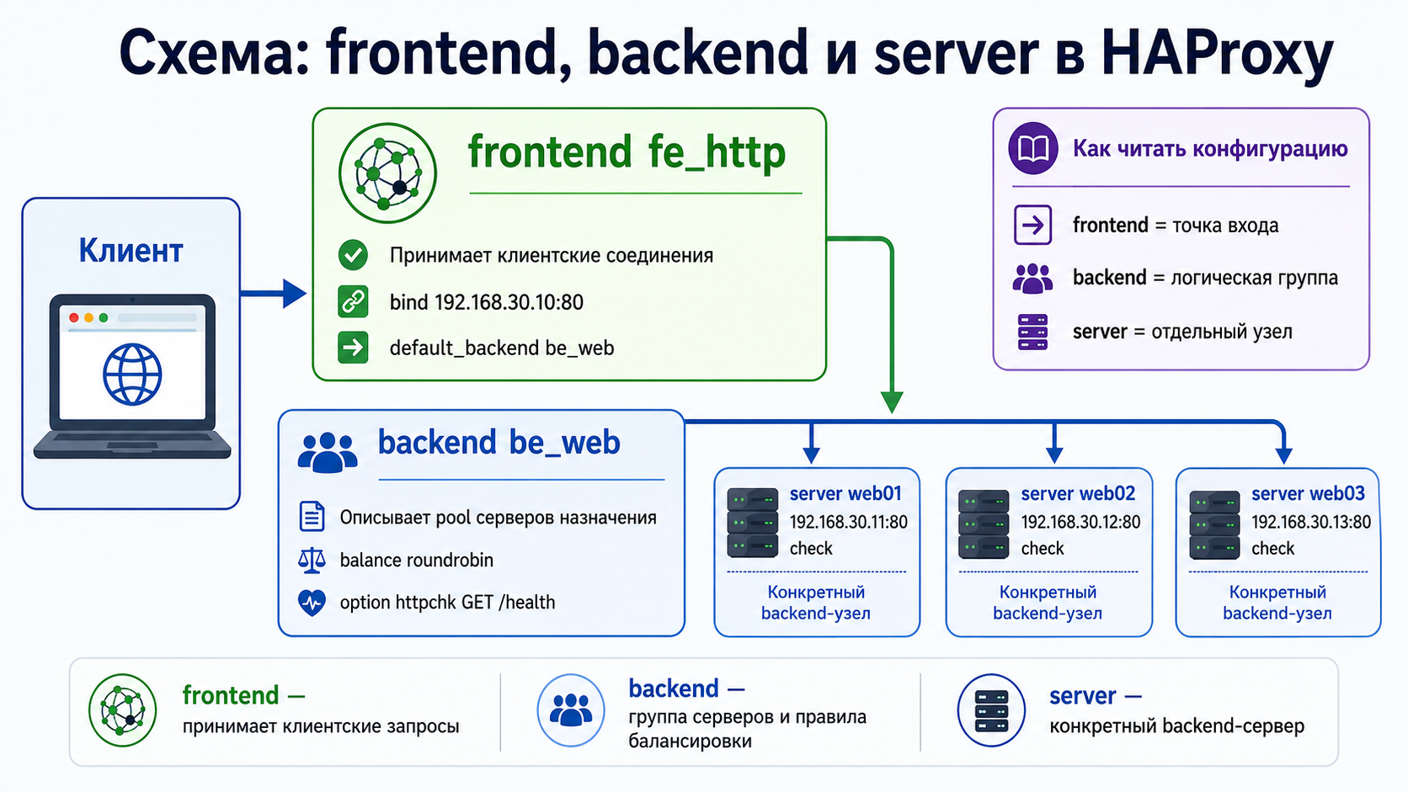
Схема: frontend, backend и server в HAProxy

Slide 16
Минимальный haproxy.cfg: global
global
log /dev/log local0
log /dev/log local1 notice
user haproxy
group haproxy
daemon

Slide 17
Минимальный haproxy.cfg: defaults
defaults
log global
mode http
option httplog
option dontlognull
timeout connect 5s
timeout client 30s; timeout server 30s

Slide 18
Минимальный haproxy.cfg: frontend
frontend fe_http
bind 192.168.30.10:80
http-request del-header X-Forwarded-For
http-request add-header X-Forwarded-For %[src]
default_backend be_web
bind *:80 слушает все адреса; в лаборатории лучше указать конкретный IP

Slide 19
Минимальный haproxy.cfg: backend
backend be_web
balance roundrobin
option httpchk GET /health
http-check expect status 200
server web01 192.168.30.11:80 check inter 2s fall 3 rise 2
server web02 192.168.30.12:80 check inter 2s fall 3 rise 2

Slide 20
bind должен соответствовать сетевой роли интерфейса
bind *:80 открывает порт на всех подходящих адресах хоста
Для учебного service IP используем bind 192.168.30.10:80
Для stats и management используют отдельный management IP
Проверка прослушивания: ss -lntp | grep :80
Доступ также должен контролироваться firewall

Slide 21
4. Round Robin, Least Connections и health checks
Round Robin распределяет запросы по очереди между backend
Least Connections выбирает backend с меньшим числом активных соединений
Weights позволяют учитывать разную мощность backend
Health Check определяет, считается ли backend готовым принимать трафик
Проверка распределения должна учитывать HTTP Keep-Alive

Slide 22
Round Robin нужно проверять с закрытием соединения
HTTP Keep-Alive может отправить несколько запросов по одному соединению на один backend
Для лабораторной проверки полезно закрывать соединение после запроса
Команда: for i in {1..10}; do curl -s -H 'Connection: close' http://192.168.30.10/; done
web01 должен возвращать Response from web01
web02 должен возвращать Response from web02

Slide 23
Least Connections не измеряет полную нагрузку сервера
Least Connections учитывает активные соединения
Меньше соединений не всегда означает меньше CPU, RAM или очередей приложения
Для разных по мощности backend используют weights
Пример: server web01 192.168.30.11:80 check weight 100
Пример: server web02 192.168.30.12:80 check weight 50

Slide 24
TCP check не доказывает здоровье приложения
Строка server web01 192.168.30.11:80 check может подтвердить только доступность TCP-порта
Nginx может слушать TCP 80, но приложение за ним возвращает HTTP 500
Для HTTP-сервиса нужен HTTP health check
option httpchk GET /health проверяет URL /health
http-check expect status 200 требует ожидаемый HTTP-код

Slide 25
Health endpoint должен быть легким и осмысленным
L4 check проверяет доступность TCP-порта
HTTP check проверяет HTTP-ответ на конкретный URL
Application check может учитывать доступность важных зависимостей
Liveness показывает, что процесс способен работать
Readiness показывает, что экземпляр готов принимать пользовательский трафик
Для базовой лаборатории достаточно HTTP 200 на /health

Slide 26
inter, fall и rise защищают от flapping
inter 2s — выполнять health check каждые 2 секунды
fall 3 — отметить backend DOWN после трех неуспешных проверок
rise 2 — вернуть backend UP после двух успешных проверок
Задержка возврата backend после запуска Nginx является нормальной
Эти параметры снижают случайные переключения UP/DOWN

Slide 27
Состояние session влияет на балансировку
Если session хранится локально на web01, клиент может потерять авторизацию на web02
Если uploaded file записан только на локальный диск web01, web02 не сможет его отдать
Если cache не синхронизирован, backend могут отвечать по-разному
Решения: stateless application, database, Redis session store, shared storage или replication
Backend должны иметь одинаковые версии приложения и конфигурации

Slide 28
Sticky sessions — компромисс, а не идеальная архитектура
Sticky sessions закрепляют клиента за выбранным backend
Методы: cookie-based persistence или source IP hash
Плюс: локальная session реже теряется между backend
Минусы: неравномерная нагрузка и сложность масштабирования
При отказе backend локальная session всё равно теряется

Slide 29
5. Таймауты, исходный IP и статистика
timeout connect ограничивает установление соединения с backend
timeout client ограничивает бездействие клиента
timeout server ограничивает ожидание данных от backend
Слишком короткий timeout server может оборвать законный отчет или загрузку
HAProxy обычно предупреждает о важных отсутствующих timeout при проверке конфигурации

Slide 30
Рабочий блок timeout для HTTP-лаборатории
timeout connect 5s
timeout client 30s
timeout server 30s
Для WebSocket и длительных запросов нужны другие значения
Изменение timeout требует функциональной проверки приложения
После reload проверяют журналы и пользовательский HTTP-запрос

Slide 31
X-Forwarded-For требует доверенной цепочки proxy
Клиент может сам отправить поддельный X-Forwarded-For
Пример атаки: X-Forwarded-For: 127.0.0.1
HAProxy должен удалить недоверенный заголовок от клиента
Затем HAProxy добавляет проверенный адрес из %[src]
Приложение должно доверять только известному HAProxy как Trusted Proxy

Slide 32
X-Forwarded-Proto нужен после TLS termination
После TLS termination backend часто получает обычный HTTP
Приложение может ошибочно считать запрос незашифрованным
Команда: http-request set-header X-Forwarded-Proto https if { ssl_fc }
Иначе возможны неправильные redirects и HTTP-ссылки
Также возможны cookie без Secure и циклическое перенаправление

Slide 33
PROXY Protocol — альтернатива для передачи client IP
PROXY Protocol часто применяют в L4 proxy-сценариях
Пример: server web01 192.168.30.11:80 send-proxy
Backend должен явно поддерживать и ожидать PROXY Protocol
Если обычный web-сервер не ожидает PROXY Protocol, он увидит некорректный HTTP-запрос
Для текущей HTTP-лаборатории X-Forwarded-For проще

Slide 34
Stats page нельзя оставлять публичной
Basic Auth без HTTPS не является достаточной защитой
Stats лучше вынести на management IP
Доступ ограничивают firewall и management network
Для лаборатории достаточно read-only наблюдения
Административные действия через stats включают только при явной необходимости

Slide 35
Пример защищенного listen stats
listen stats
bind 192.168.40.10:8404
mode http
stats enable
stats uri /stats
stats auth monitor:CHANGE_ME; stats hide-version; stats refresh 10s

Slide 36
6. Отказ backend, TLS termination и HA балансировщика
Остановка Nginx моделирует отказ процесса или TCP-порта
HTTP 500 при открытом порте моделирует прикладной отказ
Остановка обоих backend должна привести к 503 Service Unavailable
TLS termination переносит HTTPS на HAProxy
Один HAProxy тоже является SPOF и требует отдельной отказоустойчивости

Slide 37
Проверка отказа должна включать разные сценарии
Nginx остановлен на web01 — TCP или HTTP check переводит backend DOWN
/health возвращает 500 — TCP check может не заметить, HTTP check должен заметить
Firewall блокирует lb01 → web01 — backend становится DOWN
web01 отвечает медленно — проверяются timeout
Контент web01 отличается от web02 — выявляется несогласованность deployment

Slide 38
Полный отказ backend должен давать понятный результат
Один backend DOWN — сервис деградировал, но продолжает отвечать
Все backend DOWN — сервис недоступен
Проверка: curl -i http://192.168.30.10/
Ожидаемый результат при полном отказе: HTTP 503 Service Unavailable
Zabbix должен различать деградацию и полный отказ

Slide 39
Graceful drain нужен для планового обслуживания
Остановка Nginx — грубая имитация аварии
При обслуживании backend сначала выводят из pool
Затем ждут завершения активных соединений
После обновления backend проверяют локально и возвращают в pool
Для базовой лекции достаточно понимать идею drain или maintenance

Slide 40
TLS termination требует полноценного PEM-файла
frontend fe_https
bind 192.168.30.10:443 ssl crt /etc/haproxy/certs/site.pem
mode http
http-request set-header X-Forwarded-Proto https if { ssl_fc }
default_backend be_web
PEM обычно содержит certificate chain и private key

Slide 41
TLS нужно проверять как конфигурацию и как соединение
Private key должен иметь ограниченные права
Проверка конфигурации: sudo haproxy -c -f /etc/haproxy/haproxy.cfg
Проверка TLS: openssl s_client -connect lb01:443 -servername site.example.test
SNI помогает выбирать сертификат для конкретного имени
При нескольких сайтах Host Header может направлять site1 и site2 в разные backend

Slide 42
HTTPS к backend может быть обязательным
Вариант 1: Client HTTPS → HAProxy → Backend HTTP
Допустимо только в доверенной внутренней сети по принятой политике
Вариант 2: Client HTTPS → HAProxy → Backend HTTPS
Пример server: ssl verify required ca-file /etc/haproxy/backend-ca.pem check
verify none не следует показывать как production-рекомендацию

Slide 43
Один HAProxy тоже может стать SPOF
Если lb01 отказал, client01 не попадет ни на web01, ни на web02
Keepalived и VRRP могут переносить VIP между lb01 и lb02
VIP скрывает активный балансировщик от клиента
Keepalived должен отслеживать не только узел, но и HAProxy process или local health check
Ошибочная общая конфигурация на обоих узлах не исправляется VIP

Slide 44
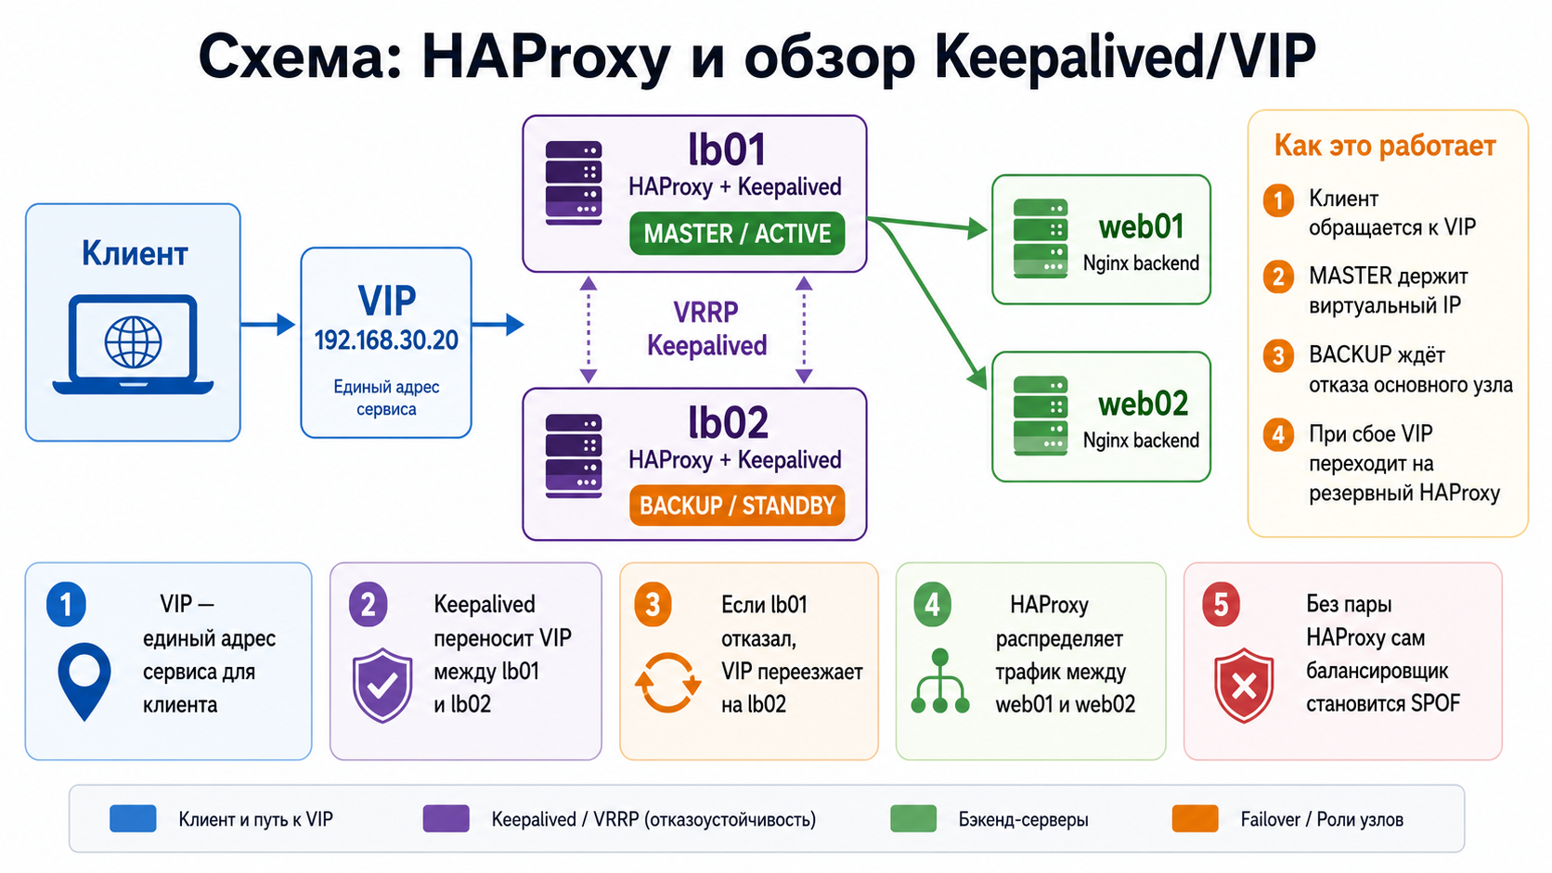
Схема: HAProxy и обзор Keepalived/VIP

Slide 45
VRRP и VIP зависят от среды
Виртуальная среда может ограничивать multicast VRRP
Может потребоваться gratuitous ARP и корректное MAC learning
В VirtualBox важны promiscuous mode и разрешение перемещения VIP
В облаке влияют security groups и правила на floating IP
Перед лабораторией Keepalived нужно проверять в выбранной среде

Slide 46
Пара HAProxy требует синхронизации конфигураций
lb01 и lb02 должны иметь одинаковые frontend, backend, ACL и logging settings
Сертификаты и private keys должны быть доставлены безопасно
Git хранит версию конфигурации, но нужен процесс доставки и применения
Перед reload выполняется haproxy -c на каждом узле
Иначе балансировщики могут обрабатывать трафик по-разному

Slide 47
Проверка конфигурации обязательна до reload
Сначала сделать backup: sudo cp -a /etc/haproxy/haproxy.cfg /etc/haproxy/haproxy.cfg.bak-$(date +%F-%H%M)
Затем отредактировать конфигурацию
Проверка: sudo haproxy -c -f /etc/haproxy/haproxy.cfg
Ожидаемый результат: Configuration file is valid
Только после этого выполнять reload

Slide 48
reload обычно безопаснее restart
Reload применяет новую конфигурацию с минимальным разрывом соединений, если сервис это поддерживает
Команда: sudo systemctl reload haproxy
Проверка статуса: systemctl status haproxy
Проверка журналов: journalctl -u haproxy -b --since '-5 min'
Функциональная проверка: curl http://192.168.30.10/

Slide 49
HAProxy logs нужны для эксплуатации
option httplog включает HTTP-ориентированный формат журнала
HAProxy может писать в /dev/log через syslog
На Debian часто требуется корректная настройка rsyslog или journald
Команда просмотра unit: journalctl -u haproxy -b
Журналы должны ротироваться и отправляться в централизованный сбор

Slide 50
7. Мониторинг HAProxy через Zabbix
Zabbix должен проверять не только процесс HAProxy
Нужны проверки listening ports 80 и 443
Нужна пользовательская HTTP-проверка через балансировщик
Нужен статус backend web01 и web02
Нужно различать потерю резервирования и полный отказ сервиса

Slide 51
Минимальные Zabbix Items для lb01
HAProxy service active: systemd unit state
TCP 80 listening: local port check
TCP 443 listening: local port check, если включен HTTPS
Frontend HTTP response: web scenario или HTTP agent
Backend UP count: значение из stats socket, stats page или userparameter
HAProxy config age или checksum: контроль неожиданного изменения

Slide 52
Zabbix triggers должны различать деградацию и отказ
1 из 2 backend DOWN — service работает, но резервирование потеряно
Severity: Average или High по политике
2 из 2 backend DOWN — service unavailable
Severity: Disaster
Отдельный trigger нужен для HAProxy service down и для недоступности пользовательского HTTP

Slide 53
Stats page не должна быть единственной проверкой
Stats page может быть недоступна из-за firewall или management frontend
Она может иметь неверные credentials
Ее недоступность не всегда равна пользовательскому отказу сервиса
Нужны независимые проверки: systemd, port, user-facing HTTP и backend state
Stats полезна, но не заменяет прикладную проверку

Slide 54
Общие зависимости остаются возможными SPOF
Database может быть единой точкой отказа для web01 и web02
Redis, NFS, DNS, storage и authentication также могут быть общими зависимостями
Если shared DB отказала, оба web backend могут стать бесполезны
Zabbix должен показывать не только HAProxy, но и зависимости приложения
Архитектура availability должна охватывать весь сервис, а не только web pool

Slide 55
Лабораторный сценарий HAProxy
Установить Nginx на web01 и web02
Разместить разные страницы и /health
Установить HAProxy на lb01
Создать global, defaults, frontend и backend
Настроить roundrobin, HTTP health check, inter, fall, rise и timeouts
Проверить haproxy -c, reload и серию curl с Connection: close

Slide 56
Лабораторные отказы и восстановление
Остановить Nginx на web01 и увидеть web01 DOWN
Проверить, что запросы продолжают идти на web02
Вернуть web01 и дождаться rise
Сделать /health HTTP 500 и проверить HTTP health check
Остановить оба backend и получить HTTP 503
Сохранить проверенную конфигурацию HAProxy в Git

Slide 57
Приемочная матрица лабораторной работы
haproxy -c: configuration file is valid
ss -lntp: HAProxy слушает ожидаемый IP и порт
curl web01 и web02 напрямую: разные ответы backend
серия curl к lb01: ответы распределяются
один backend down: сервис отвечает через второй backend
оба backend down: клиент получает HTTP 503

Slide 58
Типовые ошибки HAProxy
Не указан mode http, но используются HTTP-функции
bind *:80 случайно открыл сервис на лишних интерфейсах
TCP check считает backend UP при HTTP 500
Приложение доверяет поддельному X-Forwarded-For от клиента
Stats page доступна из пользовательской сети
После reload не проверены logs и пользовательский HTTP-запрос

Slide 59
Итоги лекции
HAProxy может быть reverse proxy и load balancer одновременно
Для HTTP-лаборатории нужен mode http и полноценный HTTP health check
Round Robin, Least Connections, weights, sessions и health endpoint влияют на реальное распределение
X-Forwarded-For, X-Forwarded-Proto, stats и TLS требуют доверенной и защищенной конфигурации
Отказоустойчивость включает backend, сам HAProxy, общие зависимости и мониторинг

Slide 60
Контрольные вопросы
Чем Reverse Proxy отличается от Load Balancer?
Почему для HTTP-проверок нужен mode http?
Чем TCP health check отличается от HTTP health check?
Почему curl-проверка Round Robin может искажаться из-за Keep-Alive?
Почему нельзя доверять X-Forwarded-For от внешнего клиента?
Какие Zabbix triggers нужны для деградации и полного отказа HAProxy-сервиса?

